Slide 1
Vanliga sjukdomstillstånd
Barn 0 till 6 år

Slide 2
Snoriga näsor
För det mesta går det över av sig själv!
Vad kan du göra själv?
Lindra med bröstmjölk, koksaltdroppar eller näsdroppar.
Använda nässug.
Höja huvudändan.
Sök vård om ditt barn har:
feber ihållande feber i 4 dagar eller som kommer tillbaka efter att ha varit borta några dagar
symtom från öron, hals, luftrör eller bihålor
svårt att suga på bröst eller flaska.
Förkylning hos barn - 1177
Ha en bra handhygien!
Notes:
Prata kring vikten av att i första hand använda koksaltdroppar/bröstmjölk/näsdroppar, viktigt innan nässug används för störst möjlighet att få något utbyte.

Slide 3
Hosta
Vad kan du göra själv?
Se till att barnet dricker mycket.
Amma/flaskmata oftare.
Höj huvudändan på sängen.
Sök vård om ditt barn har:
andningsbesvär
feber
hostat länge (veckor).
Hosta är inte helt lätt att behandla. Hostmedicin har tveksam effekt.
Hosta hos barn - 1177
Notes:
Efter en förkylningsperiod kan barnet ha lättare hosta i flera veckor.

Slide 4
Ont i öronen
Vad kan du göra själv?
Höja huvudändan.
Ge koksaltdroppar eller näsdroppar.
Ge smärtstillande.
Skydda örat från vatten.
Sök vård om ditt barn har:
ont i mer än ett dygn eller har feber
om trumhinnan har spruckit.
För det mesta går öroninflammation över men sök genast vård om ditt barn:
är mycket sjukt eller kräks
är svullen bakom örat.
Öroninflammation - 1177

Slide 5
Magsjuka
Vad kan du göra själv?
Undvika uttorkning:
  Ge vätska, gärna vätskeersättning
  amma/flaskmata, lite och ofta.
  Ge små mängder vätska, var 5:e minut, om barnet kräks ofta.
  Ge vätska med sked eller spruta i munnen.
Sök vård om ditt barn:
är yngre än 6 månader och kräks och har diarré
inte blir bättre inom ett dygn
har löst bajs i mer än 2 veckor.
Sök genast vård om ditt barn:
är mycket sjukt
inte får i sig någon vätska eller kissar dåligt
har ihållande ont i magen
har blod i kräk eller i bajs.
  Ge det barnet vill äta.
  Isglass är bra!
Magsjuka hos små barn - 1177

Slide 6
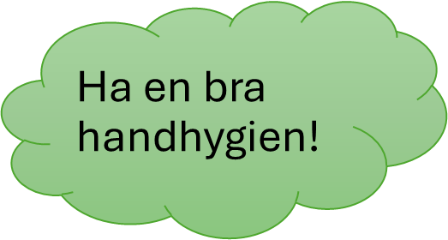
Ögoninflammation
Vad kan du göra själv?
Tvätta ögonen från ögonvrån in mot näsan med ljummet vatten flera gånger per dag.
Tvätta handduk, örngott och ”gosefilt” ofta.
Träffa inte andra barn om ögonen är väldigt kladdiga.
Sök vård om ditt barn har:
besvär i mer än 1 vecka
uttalade besvär
rodnad ögonvita
kraftigt tårflöde
ljuskänslighet.
Ögoninflammation - 1177

Slide 7
Feber är ingen sjukdom
Vad kan du göra själv?
Låt barnet avgöra vad hen orkar.
Erbjuda extra vätska.
Anpassa rumstemperatur och kläder efter behov.
Ge febernedsättande om barnet verkar må dåligt.
Sök vård om ditt barn har:
feber i mer än 4 dagar.
Sök genast vård om ditt barn:
har mer än 41 grader
är yngre än 3 månader
är yngre än 6 månader och inte har förkylningssymtom
är väldigt sjuk och inte får i sig någon vätska eller kissar dåligt
har varit i ett tropiskt land
har feberkramp för första gången (112).
Ge det barnet vill ha.
Isglass är bra!
Feber hos barn - 1177
Feber - Rikshandboken i barnhälsovård

Slide 8
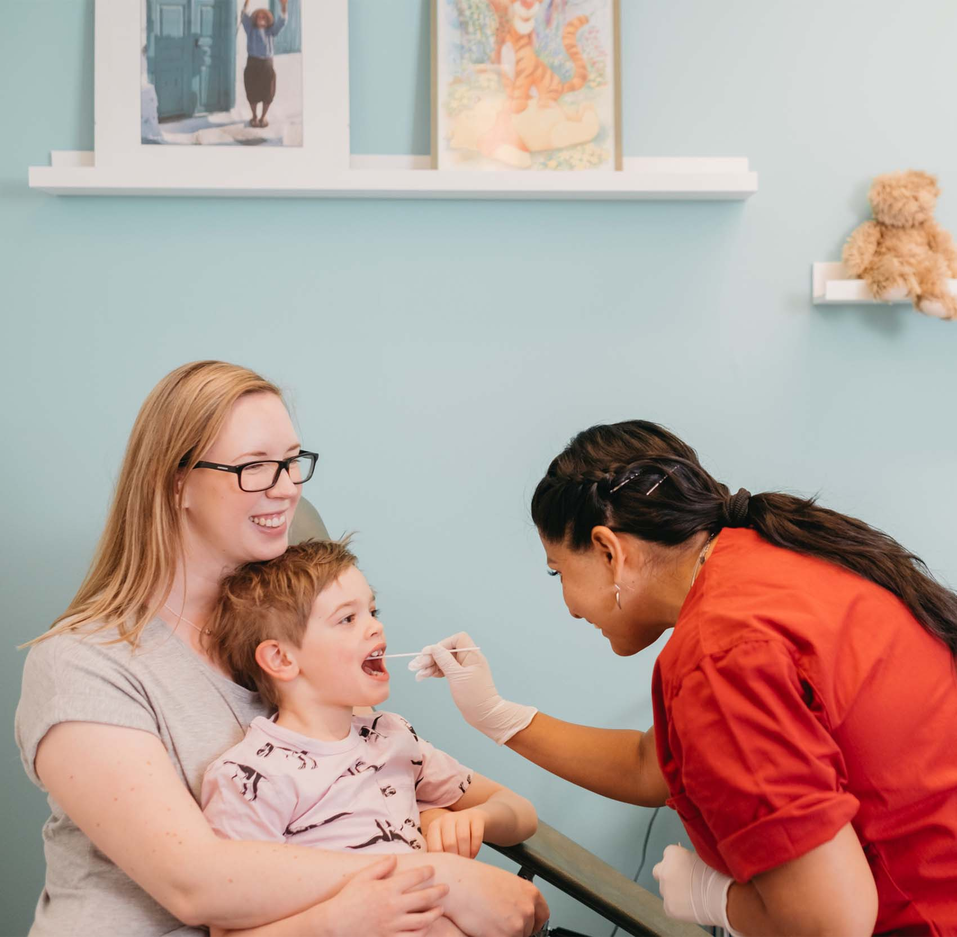
Antibiotika?
”Kan jag ha nytta av antibiotika?
Är nyttan större än riskerna?”
Inte för säkerhets skull.
Ge lite tid och tålamod.
Kroppen klarar av att bekämpa många infektioner själv, utan antibiotika.
Antibiotika - 1177

Slide 9

Hur ska jag söka vård?
Ring 1177
om du vill ha sjukvårdsrådgivning, du kan få hjälp att bedöma symtom, råd om vad du kan göra själv eller hjälp med var du kan söka vård
Kontakta en vårdcentral
om du tror att ditt barn behöver vård
Ring 112
om ditt barn är mycket sjukt eller okontaktbart

